Slide 1
데이터베이스 과제발표 맞춤거래기록부
150011정현수

Slide 2
개발동기
현재 부모님이 자영업을 하심.
거래일지를 엑셀로 문서화하심.
하지만 부모님 연세가 있으신지라 엑셀의 많은 기능을 활용 못함.
그래서 부모님을 맞춤으로 필요한 기능만 넣고, 보기 편한 거래기록부를 만드는 것을 생각하게 됨.

Slide 3
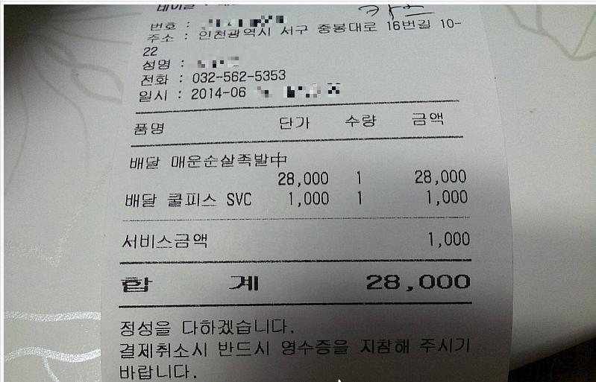
디자인 모티브
배달어플 영수증은 개인정보, 제품설명등 잘 나와있음.
이런 모양으로 기록부가 보이게 하는 것을 목표로 삼음.

Slide 4
사용한 언어 및 라이브러리
Web : React/Apollo-react
DB:Prisma(PostgreSQL을 이용한 graphql DB-layer)
DBserver: Heroku
Webhosting: ngrok
CSS: Material-UI
등등

Slide 5
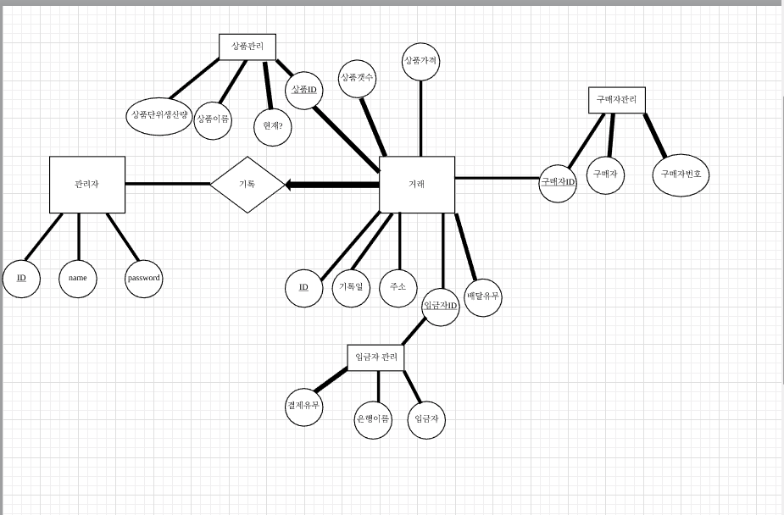
E-R 다이어그램
한 관리자는 관리자와 관련된 모든 거래를 기록한다.
모든 거래는 관련된 한 관리자만 기록한다.
E-R 다이어그램 수정한 부분
이스터에그식으로 상품단위생산량,현재? 추가.
결제유무는 입금자관리에 종속된다고 판단. 수정함.

Slide 6
제대로 구현 못한 기능들
추가 텝을 눌렸을 때, 정보를 받아 기록부에 넣는 기능.
정보의 업데이트및 수정도 웹상으로는 구현하지 못함.
미결제에서 결제반전을 누르고 저장을 하면 결제 부분 반영하는 기능.
추가 버튼과 미결제에서 결제반전을 누르고 저장 버튼을 누를 시 DB연결장소로 가서 직접 수정하게 만듬.

Slide 7
구현을 제대로 못한 이유(반성)
1.Graphql은 한국 자료가 별로 없음. 외국 자료들도 node.js를 이용하고, Graphql만을 쓰는 자료가 찾기 힘듬.
그러다 보니 다른 자료를 검색해보고, 막히면 될 때까지 해보는 것으로 시간을 많이 소비함.
2. 검색 중 다른 것이 좋다더라 이런 말을 듣고, 다 엎고, 다른 것으로 적용해보겠다고 날린 시간이 많음.
=즉 시간을 효율적으로 운용을 못함.

Slide 8
사이트 들어가기
홈페이지 주소: http://b4254318.ngrok.io/
DB 주소: https://db-layer-de1a8af52f.herokuapp.com/data-layer/dev/
DB관리자 주소: https://db-layer-de1a8af52f.herokuapp.com/data-layer/dev/_admin

Slide 9

Q&A

